Slide 1
K2-BREAKING DOWN WALLS

Slide 2
OBIETTIVI DEL PROGETTO
SI INTEGRANO IN TRE AREE:
MULTICULTURALISMO
Favorire la comprensione di culture e tradizioni diverse
Promuovere inclusione e integrazione
MULTILINGUISMO
Migliorare la competenza in lingua straniera attraverso didattica bilingue e metodologia CLIL
Favorire il multilinguismo attraverso la conoscenza di lingue europee meno diffuse
NUOVE TECNOLOGIE
Sviluppo delle competenze digitali

Slide 3
OBIETTIVI SPECIFICI
Sviluppare progetti relativi a diversi aspetti culturali dei paesi partner
Incrementare le abilità di cooperative learning tra studenti e docenti di gradi di scuola diversi
Favorire la didattica incentrata sull’uso delle ICT
Promuovere uguaglianza, coesione sociale e cittadinanza attiva
Combattere il fenomeno del drop-out

Slide 4
IN LINEA CON GLI OBIETTIVI EUROPEI

Slide 5
PAESI PARTNERS DEL PROGETTO
PORTOGALLO
GERMANIA
ITALIA
LETTONIA
TURCHIA
FRANCIA (Isola di Réunion)
IL PROGETTO SARA’ REALIZZATO ANCHE IN MODALITA’
e-TWINNING
I RISULTATI SARANNO PUBBLICATI SU TWINSPACE E SULLA PIATTAFORMA DI DISSEMINAZIONE
ERASMUS

Slide 6
SCUOLA PRIMARIA RISULTATI ATTESI
PRE- PRIMARIA (eta’ 4-5)
PRIMARIA (1st - 4th grade)
PRIMARIA (5th - 6th grade)
Gioco interattivo creato dai bambini con software come Scratch Junior
Mini dizionario (eBook)
Giochi interattivi creati con software come ScratchJr
Mini dizionario (eBook)
Gioco da tavolo multiculturale

Slide 7
SCUOLA SECONDARIA
Quiz digitale multiculturale con informazioni dal gioco da tavola con Kahoot
Mini dizionario (eBook)
Libro digitale multilingue di leggende tradizionali (Lucidpress) – a cura dell’Italia (attività a partire da gennaio, entro maggio 2018)
Versione stampata del libro di storie multilingue
Ricerche: Storia, Luoghi, Monumenti, Cultura, Tradizioni, ecc… a) Puppet mascot (a cura della Turchia) b) Brochure digitale multiculturale (a cura della Lettonia) c) Videos - Scripts(a cura dell’Italia) d) CITY APPS (a cura del Portogallo)
e)Portfolio multilinguistico (a cura dell’Italia)
f) Rappresentazione teatrale
Scuola Media e Secondaria Superiore
(7th/8th - 9th/10th grade)
Scuola Secondaria Superiore
(9th/10th - 11th/12th grade /VET/Corsi
Professionali)

Slide 8
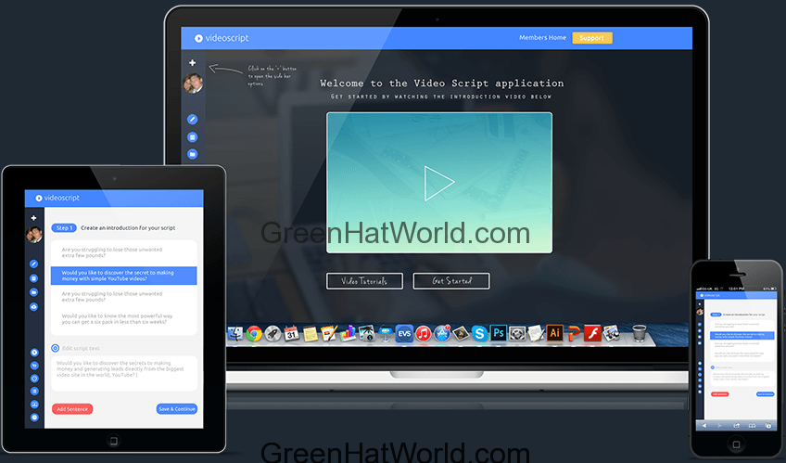
L’ITALIA HA LA RESPONSABILITA’ DI
REDIGERE LO STORY BOOK DIGITALE E MULTILINGUE
REDIGERE IL COPIONE PER I VIDEO GIRATI DURANTE GLI SCAMBI
OSPITARE IL 3° SCAMBIO ALUNNI
ORGANIZZARE E PRODURRE IL PORTFOLIO MULTILINGUISTICO
e-BOOK
MAGGIO 2018
ENTRO SETTEMBRE 2018
FEBBRAIO 2019
MAGGIO 2019

Slide 9
MEETING TRASNAZIONALI durata: cinque - sette giorni
Partecipanti: Coordinatore +
alternativamente 1
Docente del Team di
Coordinamento
Organizzazione e workshop su metodologia CLIL- Software didattici: Scratch, Padlet, Lucidpress ecc….
Monitoraggio e valutazione del lavoro svolto
Monitoraggio e valutazione finale
Portogallo
gennaio 2018
La Réunion
novembre 2018
Turchia
ottobre 2019

Slide 10
MOBILITA’ STUDENTI
DESTINAZIONE
PARTECIPANTI
LETTONIA
maggio 2018
GERMANIA
settembre 2018
ITALIA
febbraio 2019
PORTOGALLO
maggio 2019
Quattro alunni + Coordinatore +1Docente del Team dei Docenti
Tre alunni + Coordinatore+1Docente del Team dei Docenti
Tre alunni per paese accompagnati dal Coordinatore +1 Docente
Quattro alunni + Coordinatore+1Docente del Team dei Docenti

Slide 11
CRITERI DI SELEZIONE DEI PARTECIPANTI COME DA PROGETTO (PAG.30)
TEAM DI COORDINAMENTO
La selezione avverrà sulla base dell’esperienza nelle diverse aree, necessaria a garantire il successo del progetto
COMPITI: I DOCENTI DI QUESTO TEAM
AFFIANCHERANNO ALTERNATIVAMENTE LA COORDINATRICE DEL PROGETTO NEI MEETING TRANSNAZIONALI
COORDINERANNO I DOCENTI DI CLASSE IMPEGNATI NELLE DIVERSE ATTIVITA’
REQUISITI: ESPERIENZA DI PROGETTAZIONE ERASMUS E/O COMPETENZA
IN LINGUA STRANIERA (ALTRA DALL’INGLESE) E/O ESPERTO IN ICT
APPLICATA ALLA DIDATTICA E/O ESPERTO IN METODOLOGIA CLIL/CALL/CS

Slide 12
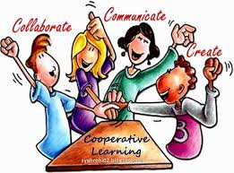
TEAM DEI DOCENTI E CLASSI/STUDENTI CRITERI DI SELEZIONE COME DA PROGETTO (PAG.30)
DOCENTI DIRETTAMENTE COINVOLTI NELLE TEMATICHE NECESSARIE ALL’IMPLEMENTAZIONE DELLE ATTIVITA’ PROGETTUALI
(LAVORO DA SVOLGERSI IN CLASSE CON I PROPRI ALUNNI)
DOCENTI INTERESSATI ALLA DIDATTICA COLLABORATIVA E MULTIDISCIPLINARE IN PROGETTI EUROPEI
DOCENTI CHE NON HANNO MAI PARTECIPATO A MOBILITA’ EUROPEE
DOCENTI CHE PRESENTANO DIFFICOLTA’ DI INTEGRAZIONE
(PROBLEMI DI ORDINE SOCIO-ECONOMICO, DISABILITA’, ECC…)
QUESTI DOCENTI SELEZIONERANNO, IN MODO INTERDISCIPLINARE E CON IL SUPPORTO DEL TEAM DI COORDINAMENTO, GLI STUDENTI/LE CLASSI CON LE COMPETENZE IDONEE ALLA REALIZZAZIONE DEI COMPITI
SARANNO RESPONSABILI, INSIEME AL TEAM DI COORDINAMENTO, DEL PRODOTTO FINALE REALIZZATO DAGLI STUDENTI
TALI ATTIVITA’ SARANNO PARTE INTEGRANTE DEL PROGRAMMA EDUCATIVO-DIDATTICO DEI C.D.C.

Slide 13
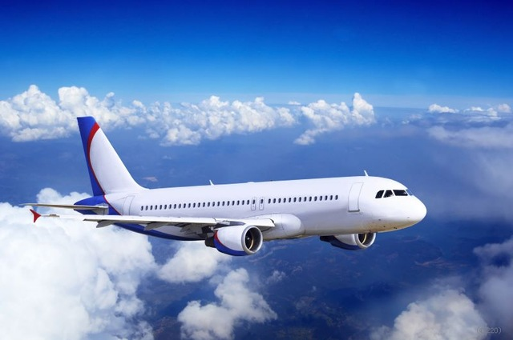
CRITERI DI SELEZIONE DEGLI STUDENTI PARTECIPANTI ALLE MOBILITA’ (PAG.30)
I DIVERSI TEAM DI STUDENTI SARANNO FORMATI SECONDO I SEGUENTI CRITERI:
PARTECIPAZIONE ATTIVA AL PROGETTO
DIFFICOLTA’ DI INTEGRAZIONE (PROBLEMI DI ORDINE SOCIO-ECONOMICO, DISABILITA’, ECC…)
NESSUNA ESPERIENZA DI MOBILITA’ EUROPEA
AGLI ALUNNI INTERESSATI A PARTECIPARE ALLE MOBILITA’ SARA’ CHIESTO DI
PRESENTARE UN REPORT SCRITTO CIRCA:
ESPERIENZA MATURATA NEL CORSO DELLE ATTIVITA’ SVOLTE IN CLASSE
MOTIVAZIONE
ASPETTATIVE
COLLOCAZIONE DELL’ESPERIENZA NEL PROPRIO PROGETTO DI VITA

Slide 14
BENEFICI DERIVANTI DAL PROGETTO
L’AMBIENTE MULTILINGUISTICO FAVORIRA’ L’INTERNAZIONALIZZAZIONE DELL’ISTITUZIONE SCOLASTICA PONENDOLA IN UNA REALE DIMENSIONE EUROPEA

